Slide 1
Manualul AgeWise
Modulul 1: Îmbătrânirea populației și abordările pozitive ale îmbătrânirii
Elaborat de Elisa Klein-Peters | Proportional Message

Slide 2
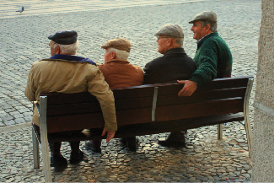
Agendă și rezultate ale învățării
Tendințe demografice în Europa
Trei cadre ale îmbătrânirii pozitive
  Îmbătrânirea sănătoasă
  Îmbătrânirea activă
  Calitatea vieții
Măsurarea calității vieții
Starea de bine holistică
Provocări profesionale
Îndrumări pentru formatori și profesioniști
Ce vor ști sau vor putea face cursanții?
Să explice impactul schimbărilor demografice din Europa.
Să facă diferența între modelele Îmbătrânirii sănătoase, Îmbătrânirii active și Calității vieții.
Să folosească instrumente (CASP-19/WHOQOL) pentru a măsura starea de bine dincolo de sănătatea clinică.
Să aplice o perspectivă de gen și culturală pentru a identifica barierele cu care se confruntă persoanele vârstnice.
Să echilibreze demnitatea riscului (autonomia) cu siguranța instituțională (beneficența).
Această fotografie de autor necunoscut este licențiată sub CC BY.

Slide 3
Date demografice (Eurostat, 2024)
Îmbătrânirea în Europa
Se estimează că populația UE va începe să scadă în următorii ani, în timp ce numărul persoanelor vârstnice crește (Raportul privind îmbătrânirea 2024, Comisia Europeană, 2024)
Rata de dependență a vârstnicilor este raportul dintre populația vârstnică și populația la vârstă de muncă și oferă o imagine asupra schimbării raportului dintre potențialii pensionari și potențialii lucrători.
Rata de dependență a vârstnicilor în UE era de 33,9% la 1 ianuarie 2024, adică puțin peste 3 persoane în vârstă de muncă pentru fiecare persoană de 65 de ani și peste.
Notes:
În țările UE, rata a variat de la valori minime de 21,7% în Luxemburg și 23,6% în Irlanda, cu aproape 5 persoane în vârstă de muncă pentru fiecare persoană de 65+ ani, până la valori maxime de 38,4% în Italia și 38,2% în Portugalia, unde reveneau mai puțin de 3 persoane în vârstă de muncă pentru fiecare persoană de 65+ ani.

Slide 4
Date demografice (Eurostat, 2024)
Îmbătrânirea în Europa
Conform datelor colectate, rata de dependență a vârstnicilor ar urma să crească în continuare, până la 59,0 în 2070, cea mai mare parte a creșterii fiind așteptată deja până în 2045.
Țara | Populația 1 ianuarie 2024 | Rata de dependență* 2024 | Vârsta mediană (ani) 2024 | Creșterea ponderii 65+ ani, 2014–2024
Germania | 83,4 milioane 19% din totalul UE | 35,2 | 45,5 | de la 20,9% la 22,4%
Franța | 68,4 milioane 15% din totalul UE | 34,8 | 42,6 | de la 18,0% la 21,4%
România | 19,07 milioane 4,2% din totalul UE | 31,2 | 43,8 | de la 13,9% la 17,7%
Cipru | 934 000 0,2% din totalul UE | 26,5 | 40,6 | de la 16,5% la 20,0%
Portugalia | 10,64 milioane 2,4% din totalul UE | 38,2 | 47,1 | de la 20,0% la 24,1%
Europa | 449,31 milioane | 33,9 | 44,7 | de la 18,7% la 21,6%

Slide 5
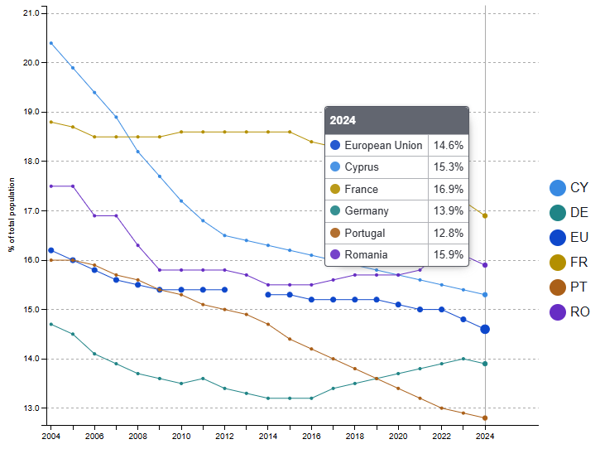
Date demografice (Eurostat, 2024)
Populația cu vârsta sub 15 ani, ca procent din populația totală, în țările partenere Never Gets Old

Slide 6





Date demografice în țările partenere
Portugalia, alături de Italia și Grecia, înregistrează în prezent una dintre cele mai ridicate rate de dependență a vârstnicilor din UE, iar vârsta sa mediană crește într-unul dintre cele mai rapide ritmuri din regiune (Eurostat, 2024).
Germania a cunoscut recent o ușoară stabilizare sau chiar o scădere a vârstei mediane, fenomen atribuit afluxului de forță de muncă migrantă mai tânără.
Franța continuă să aibă una dintre cele mai mari și mai reziliente populații; cu toate acestea, nu este ferită de „încărunțire”, ceea ce a mutat atenția politicilor naționale spre sustenabilitatea pe termen lung a sistemelor de îngrijire socială.
România a înregistrat una dintre cele mai semnificative scăderi relative ale populației din UE (aproximativ -11% din 2004), cauzată de emigrarea populației în vârstă de muncă
Cipru a înregistrat cea mai mare creștere relativă a populației din Uniune (29% din 2004), dar, paradoxal, se confruntă cu o pondere tot mai mică a copiilor.

Slide 7

Date demografice – Îmbătrânirea în Europa
Datele evidențiază trecerea de la o perioadă de bonus demografic (când o țară are o populație activă numeroasă și tânără) la una de frână demografică.
Cu alte cuvinte: nu ne mai putem baza pe un grup uriaș de lucrători tineri care să susțină economia; în schimb, trebuie să găsim noi modalități de a sprijini o societate mult mai îmbătrânită.
Notes:
Frâna demografică apare atunci când o forță de muncă în scădere și o populație vârstnică în creștere încetinesc creșterea economică a unei țări. Aceasta se întâmplă deoarece sunt mai puțini lucrători care plătesc taxe pentru a susține costurile în creștere, de exemplu pentru pensii, asistență medicală și servicii sociale pentru persoanele vârstnice.

Slide 8
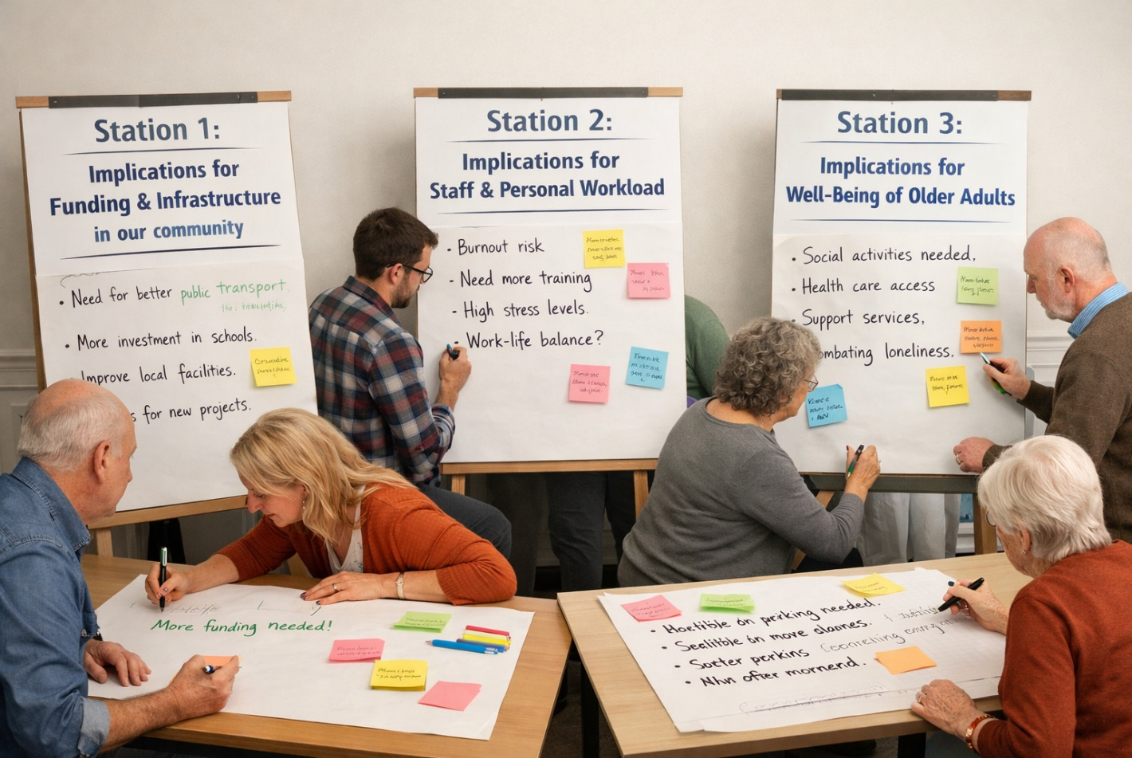
Date demografice – Îmbătrânirea în Europa
Exercițiul 1 – World Café
Obiectiv: conectarea datelor UE la realitatea regională și profesională specifică a cursanților.
Organizați trei „stații” (mese):
Stația 1: Implicații pentru finanțare și infrastructură în comunitatea noastră.
Stația 2: Implicații pentru personal și volumul de muncă individual.
Stația 3: Implicații pentru starea de bine a persoanelor vârstnice.
Notes:
Grupurile petrec 5 minute la fiecare stație notându-și ideile pe foi de hârtie, apoi se rotesc. După trei runde, ideile vor fi prezentate și discutate cu întregul grup. În ciuda unor diferențe între cifrele din diferite țări, care este o provocare sau o tendință care pare să fie aceeași pentru noi toți? Cum explică aceste cifre ceea ce vedeți zi de zi în instituția voastră sau la rezidenții voștri în prezent? Dacă ar trebui să alegeți o singură informație de pe aceste foi pe care să o împărtășiți unui coleg care nu a fost aici astăzi, care ar fi aceea și de ce?

Slide 9

Cadre ale îmbătrânirii pozitive
Pe măsură ce populația europeană și globală trece printr-o schimbare demografică, atenția gerontologiei și a politicilor sociale s-a mutat de la:
Un cadru oferă un mod de înțelegere și poate fi un instrument pentru organizarea programelor sau serviciilor destinate vârstnicilor.
Cadrele îmbătrânirii pozitive: privesc îmbătrânirea ca pe o perioadă continuă de creștere, dezvoltare și potențial.
Modelul bazat pe deficit: privește îmbătrânirea în primul rând ca pe o perioadă de declin sau boală inevitabilă.

Slide 10
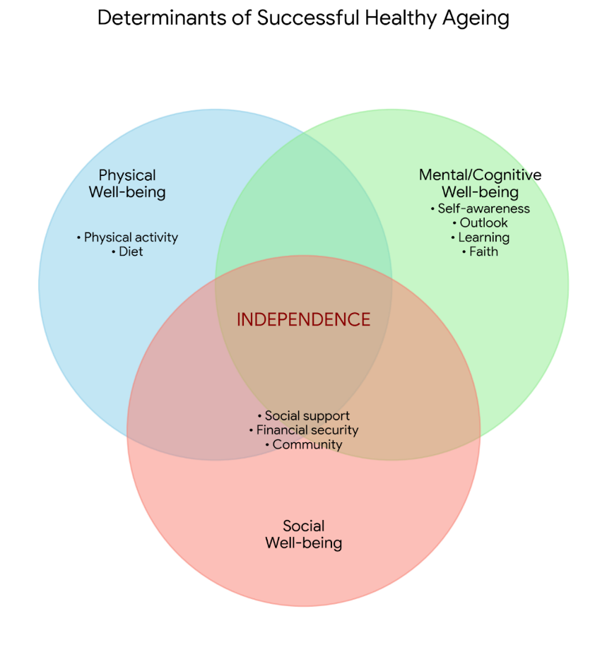
Cadre ale îmbătrânirii pozitive
Îmbătrânirea sănătoasă: o abordare funcțională
Îmbătrânirea sănătoasă este procesul de dezvoltare și menținere a capacității funcționale care permite starea de bine la vârste înaintate (OMS, 2020).
Capacitatea funcțională înseamnă a avea abilitățile care le permit oamenilor să fie și să facă ceea ce prețuiesc (Beard et al., 2016). Se referă la capacitatea:
  de a-și satisface nevoile de bază,
  de a învăța, de a se dezvolta și de a lua decizii,
  de a se deplasa,
  de a construi și menține relații și
  de a contribui la societate.
Date bazate pe Abud et al., 2022.

Slide 11
Cadre ale îmbătrânirii pozitive
Exemple de îmbătrânire sănătoasă
Infrastructură urbană prietenoasă cu vârstnicii
Securitate nutrițională și sănătate preventivă
Autonomie și implicare în propria sănătate

Slide 12
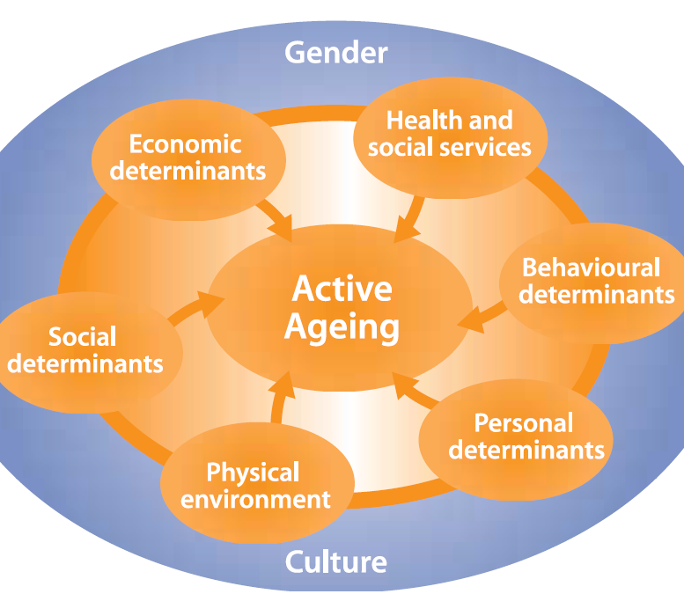
Cadre ale îmbătrânirii pozitive
Îmbătrânirea activă: optimizarea oportunităților
Îmbătrânirea activă este procesul de optimizare a oportunităților de sănătate, participare și securitate, pentru a îmbunătăți calitatea vieții pe măsură ce oamenii îmbătrânesc (OMS, 2002).
Cuvântul activ se referă la participarea continuă la viața socială, economică, culturală, spirituală și civică, nu doar la capacitatea de a fi activ fizic sau de a participa pe piața muncii. Se sprijină pe trei piloni: sănătate, participare și securitate.
Notes:
Servicii medicale și sociale: promovarea sănătății, prevenirea bolilor, îngrijire de lungă durată, servicii de sănătate mintală.
Factori determinanți comportamentali: renunțarea la fumat, activitate fizică, alimentație sănătoasă, sănătate orală, consumul de alcool, medicație.
Factori determinanți personali: biologie, genetică, factori psihologici.
Mediul fizic: mediu prietenos cu vârstnicii, locuințe sigure, prevenirea căderilor, absența poluării (apă curată, aer curat și alimente sigure).
Factori determinanți sociali: sprijin social, educație și alfabetizare, prevenirea violenței și a abuzului.
Factori determinanți economici: venit, protecție socială, securitate financiară

Slide 13
Cadre ale îmbătrânirii pozitive
Îmbătrânirea activă: optimizarea oportunităților
Cultura reprezintă mediul general al persoanelor, determinând percepțiile sociale asupra procesului de îmbătrânire, comportamentele legate de căutarea îngrijirilor medicale sau modul de locuire.
Genul funcționează ca o lentilă esențială pentru adecvarea politicilor, arătând cum statutele sociale diferite și rolurile tradiționale duc la riscuri specifice: femeile se confruntă adesea cu o sărăcie mai mare din cauza îngrijirii neplătite oferite de-a lungul vieții, în timp ce bărbații sunt, statistic, mai expuși riscurilor profesionale și comportamentelor riscante.
Speranța de viață sănătoasă
Autonomie
Independență
Calitatea vieții
Notes:
Cultura și genul sunt considerate factori determinanți transversali, deoarece nu există izolat: ele acționează ca factori fundamentali care modelează și influențează toți ceilalți factori ai cadrului îmbătrânirii active.

Slide 14
Cadre ale îmbătrânirii pozitive
Exemple de îmbătrânire activă
Mentorat între generații
Implicare civică și politică pe tot parcursul vieții
Universitatea vârstei a treia

Slide 15

Cadre ale îmbătrânirii pozitive
Calitatea vieții: experiența subiectivă
Calitatea vieții este percepția unei persoane asupra poziției sale în viață, în contextul culturii și al sistemelor de valori în care trăiește și în raport cu obiectivele, așteptările, standardele și preocupările sale (WHOQOL, 1998).
Este un indicator esențial al stării de bine, care persistă chiar și atunci când sănătatea fizică se deteriorează, și este strâns legat de conceptele de autonomie (capacitatea de a lua propriile decizii) și control asupra rutinei zilnice (Wiggins et al., 2004).
Notes:
În timp ce cadrele Îmbătrânirii sănătoase și Îmbătrânirii active se concentrează pe capacitatea funcțională și pe participarea în societate, cadrul Calității vieții pune în centru experiența subiectivă a persoanei cu privire la propria existență. Calitatea vieții măsoară cât de mulțumită se simte o persoană de relațiile sale sociale, de sentimentul propriei demnități și de posibilitatea de a se autorealiza la vârste înaintate.

Slide 16
Cadre ale îmbătrânirii pozitive
Exemple de calitate a vieții
Păstrarea stilului personal și a identității
Intimitate și viață privată
Autonomie în deciziile mărunte

Slide 17

Cadre ale îmbătrânirii pozitive
Măsurarea calității vieții
WHOQOL-BREF: un chestionar cu 26 de itemi care evaluează patru domenii principale: sănătatea fizică, sănătatea psihologică, relațiile sociale și mediul
(disponibil pentru descărcare în peste 40 de limbi).
CASP-19: conceput pentru populațiile vârstnice, se îndepărtează de indicatorii legați de sănătate și se concentrează pe dezvoltarea deplină la vârste înaintate. Măsoară patru dimensiuni fundamentate teoretic: control, autonomie, autorealizare și plăcere
(disponibil în numeroase limbi).
Notes:
Pentru a măsura experiența subiectivă a îmbătrânirii, cercetătorii și practicienii folosesc de obicei instrumente validate, bazate pe dovezi, care surprind natura multidimensională a stării de bine. Două dintre cele mai recunoscute instrumente la nivel mondial pentru evaluarea calității vieții sunt WHOQOL-BREF (OMS) și CASP-19 (Wiggins, 2004).

Slide 18
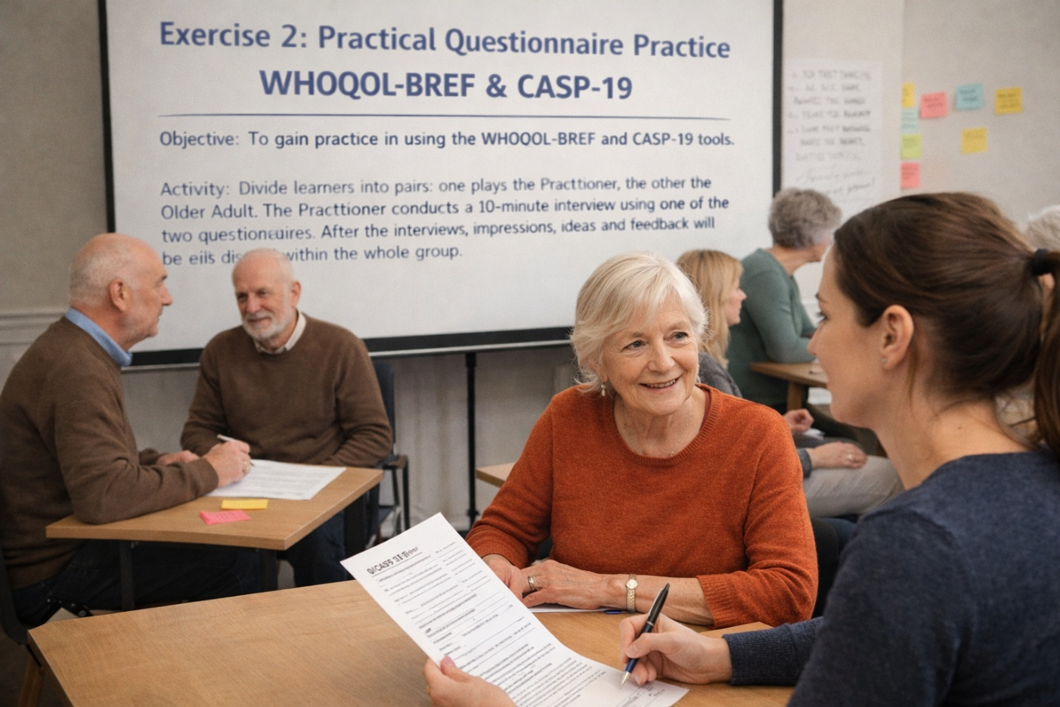
Măsurarea calității vieții
Exercițiul 2 – Măsurarea calității vieții
Obiectiv: exersarea utilizării instrumentelor WHOQOL-BREF și CASP-19.
Împărțiți cursanții în perechi și distribuiți cartonașele cu personaje pentru jocul de rol și chestionarele tipărite:
unul joacă rolul practicianului,
celălalt rolul persoanei vârstnice.
Practicianul realizează un interviu de 10 minute folosind unul dintre cele două chestionare.
Notes:
După interviuri, impresiile, ideile și feedbackul vor fi discutate cu întregul grup.

Slide 19

Cadrul holistic în gerontologie
Sexualitatea și identitatea în cadrul stării de bine holistice
Abordarea holistică trebuie să recunoască faptul că sexualitatea și identitatea sunt parte integrantă a stării de bine și nu „expiră” la o anumită vârstă
realitățile vârstelor înaintate includ continuarea dorinței, nevoia de atingere și menținerea unei imagini de sine sexuale, toate contribuind la reziliența psihologică
ignorarea sexualității sau tratarea ei ca irelevantă subminează pilonii autonomiei și autorealizării din cadrul Calității vieții
sprijinul holistic presupune o schimbare de perspectivă: o viață demnă include libertatea de a-ți exprima identitatea de gen și orientarea sexuală și de a căuta intimitatea și conexiunea pe tot parcursul vieții
Notes:
Abordarea holistică nu privește îmbătrânirea ca pe o serie de simptome medicale, ci recunoaște interconexiunea dintre diferitele aspecte ale vieții unei persoane, inclusiv stările sale mentale și emoționale, relațiile, mediul cultural și preferințele personale.

Slide 20
Provocări profesionale
Aplicarea cadrelor îmbătrânirii pozitive în practica de zi cu zi poate ridica provocări pentru profesioniștii din domeniul sănătății și al serviciilor sociale
Modelul biomedical, axat pe siguranță și gestionarea riscurilor.
Cadrul Calității vieții, axat pe autonomie și pe dreptul la riscuri asumate demn.
Exemplu: sprijinirea nevoii de intimitate a unei persoane vârstnice într-un centru rezidențial poate intra în conflict cu protocoalele instituționale.
Exemplu: dificultatea de a oferi îngrijire personalizată în cadrul sistemelor, în condiții de lipsă de personal și resurse limitate.
Ce provocări întâmpinați?

Slide 21
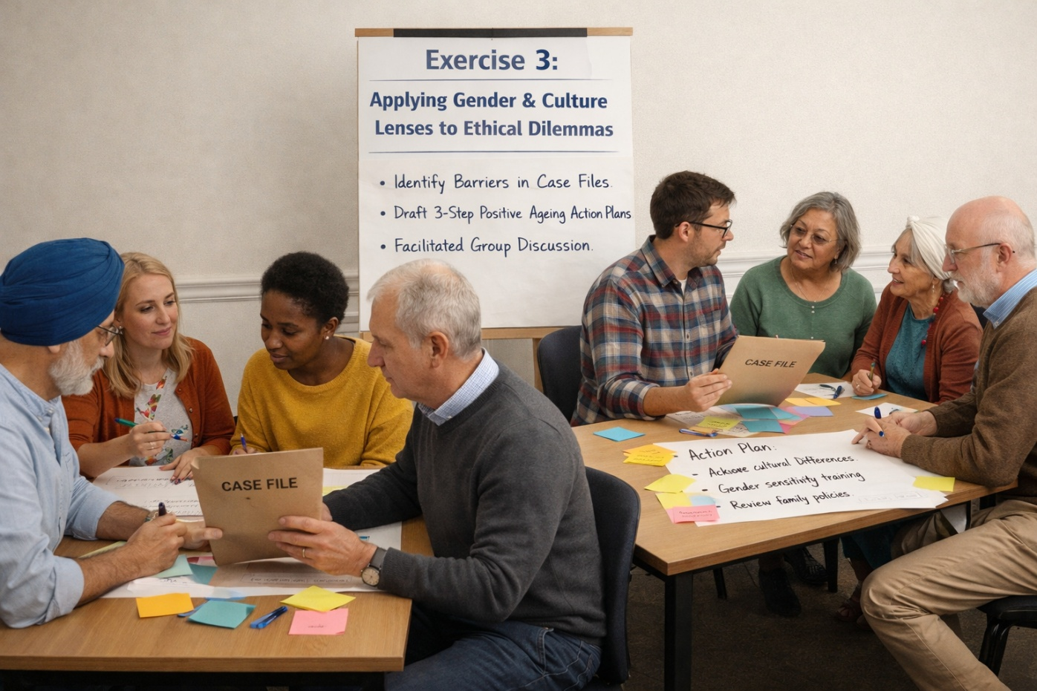
Provocări profesionale și cadre holistice
Exercițiul 3 – Analiza studiilor de caz și elaborarea unui plan de acțiune în 3 pași
Obiectiv: aplicarea perspectivelor de gen și culturale și rezolvarea dilemelor etice.
Împărțiți participanții în grupuri mici. Fiecare grup primește un dosar de caz și o fișă de lucru pentru planul de acțiune. Grupurile trebuie să rezolve o sarcină în două părți:
Identificați modul în care genul și cultura creează bariere în această poveste concretă.
Elaborați un plan de acțiune în 3 pași pentru a trece de la un model bazat pe deficit la o abordare a îmbătrânirii pozitive pentru această persoană.
Notes:
Diferitele cazuri vor fi prezentate întregului grup, împreună cu planurile de acțiune elaborate.

Slide 22

Îndrumări pentru formatori și profesioniști
Considerații etice și comunicare
Beneficența (a acționa în interesul superior al persoanei) vs. autonomia (respectarea dreptului său de a alege): profesioniștii ar trebui să adopte principiul demnității riscului ori de câte ori este posibil, recunoscând că o viață fără risc este o viață fără libertate. A asigura că o persoană vârstnică își poate exprima sexualitatea și identitatea este o chestiune fundamentală de drepturi ale omului.
Validați, nu infantilizați: evitați „elderspeak” (de ex., tonul ridicat sau limbajul excesiv de simplificat). Tratați persoanele vârstnice ca pe egalii autonomi care sunt.
Ascultarea activă: fiți atenți la indiciile legate de identitatea persoanei, rolurile din trecut și dorințele actuale. Despre sexualitate și intimitate se vorbește adesea „în nuanțe de gri”, prin aluzii subtile care cer un răspuns sensibil, fără judecată.

Slide 23
Îndrumări pentru formatori și profesioniști
Da | Nu
Folosiți un limbaj centrat pe persoană și vorbiți cu individul ca de la egal la egal, indiferent de starea sa fizică sau cognitivă. | Nu folosiți „elderspeak” (vorbitul ca și cu un copil, tonul ridicat sau formulări colective precum „noi”), care diminuează demnitatea persoanei.
Încurajați luarea deciziilor în comun, lăsând persoana să conducă discuția despre îngrijirea și rutina sa zilnică. | Nu faceți presupuneri despre ce poate sau nu poate face o persoană doar pe baza vârstei sau a diagnosticului medical.
Oferiți spații private pentru exprimarea intimității și a identității de gen (de ex., bateți la ușă și așteptați un răspuns înainte de a intra în cameră). | Nu patologizați și nu ignorați sănătatea sexuală sau identitatea unei persoane vârstnice și nu le tratați ca pe ceva nepotrivit sau ca pe un „simptom”.
Priviți „persoana în întregul ei”, ținând cont de mediul cultural, nevoile spirituale și istoria de viață, alături de sănătatea clinică. | Nu tratați persoana ca pe un „caz” sau ca pe o listă de simptome medicale; evitați să vă concentrați exclusiv pe declinul biologic.
Susțineți „demnitatea riscului”, permițând persoanelor să facă alegeri care le aduc bucurie, chiar dacă implică riscuri minore. | Nu puneți siguranța instituțională atât de mult pe primul loc încât să ducă la „moartea socială” sau la restricționarea totală a persoanei.
Puneți întrebări deschise: „Cum arată «independența» pentru dumneavoastră astăzi?” | Nu presupuneți asexualitatea: nu respingeți niciodată ca nepotrivită cererea unui rezident de intimitate sau exprimarea identității sale de gen.

Slide 24

Rezumat și mesaje-cheie
Îmbătrânirea este un proces dinamic și multidimensional, nu o poveste a declinului inevitabil.
Îmbătrânirea pozitivă se realizează prin sinergia dintre Îmbătrânirea sănătoasă (capacitatea funcțională), Îmbătrânirea activă (participare și securitate) și Calitatea vieții (satisfacția subiectivă).
Am văzut că, deși schimbările demografice din Europa ridică provocări economice, atenția principală a profesioniștilor trebuie să rămână independența și autonomia persoanei.
Identitatea și sexualitatea sunt componente esențiale ale stării de bine, care necesită recunoaștere și sprijin din partea profesioniștilor.

Slide 25
Modulul 1 – Definiții-cheie
Ageism (discriminare pe criterii de vârstă): se referă la stereotipurile (cum gândim), prejudecățile (ce simțim) și discriminarea (cum acționăm) față de ceilalți sau față de noi înșine pe baza vârstei (OMS, 2025).
Rata de dependență a vârstnicilor: indicator demografic care măsoară raportul dintre persoanele vârstnice dependente, de regulă cele de 65+ ani, și populația în vârstă de muncă, de obicei cea de 15–64 de ani (Eurostat, 2024).
Îmbătrânirea sănătoasă: procesul de dezvoltare și menținere a capacității funcționale care permite starea de bine la vârste înaintate (a fi și a face ceea ce persoanele au motive să prețuiască) (OMS, 2020).
Îmbătrânirea activă: procesul de optimizare a oportunităților de sănătate, participare și securitate, pentru a îmbunătăți calitatea vieții pe măsură ce oamenii îmbătrânesc (OMS, 2002).
Calitatea vieții: percepția unei persoane asupra poziției sale în viață, în contextul culturii și al sistemelor de valori în care trăiește și în raport cu obiectivele, așteptările, standardele și preocupările sale (WHOQOL, 1998).
Perspectiva de gen: o perspectivă care ia în considerare modul în care statutele sociale, rolurile tradiționale și diferențele biologice influențează starea de bine și oportunitățile bărbaților, femeilor și persoanelor cu identități de gen diverse (OMS, 2002).
Cadrul holistic în gerontologie: o abordare care nu privește îmbătrânirea doar ca pe o serie de simptome medicale sau de declinuri biologice, ci recunoaște interconexiunea dintre diferitele aspecte ale vieții unei persoane, inclusiv stările sale mentale și emoționale, relațiile, mediul cultural și preferințele personale (Hello Leaders, 2024).

Slide 26



Vă mulțumim pentru atenție!
www.nevergetsold.eu
Never Gets Old
nevergetsold.project

Slide 27
Modulul 1: Îmbătrânirea populației și abordări pozitive ale îmbătrânirii
Bibliografie
Abud, T., Kounidas, G., Martin, K. R., Werth, M., Cooper, K., & Myint, P. K. (2022). Determinants of healthy ageing: a systematic review of contemporary literature. Aging clinical and experimental research, 34(6), 1215-1223.
Beard, J. R., Officer, A., De Carvalho, I. A., Sadana, R., Pot, A. M., Michel, J. P., ... & Chatterji, S. (2016). The World report on ageing and health: a policy framework for healthy ageing. The lancet, 387(10033), 2145-2154.
De Gobbi, M. S., Kühn, S., Heins, G., & Malikova, Z. (2025). Demographic change in Europe and Central Asia: Addressing the issue of a shrinking and ageing labour force (No. 139). ILO Working Paper. https://www.econstor.eu/bitstream/10419/324229/1/1929162480.pdf
European Commission. (2024). The 2024 Ageing Report: Economic and Budgetary Projections for the EU Member States (2022–2070) (Institutional Paper 279). Publications Office of the European Union. https://doi.org/10.2765/049223
European Commission. (2021). Green paper on ageing: Fostering solidarity and responsibility between generations. https://commission.europa.eu/system/files/2021-06/green_paper_ageing_2021_en.pdf
Eurostat. (2024, September). Population structure and ageing. European Commission. https://ec.europa.eu/eurostat/statistics-explained/index.php?title=Population_structure_and_ageing
Eurostat. (2025). Demography of Europe – 2025 edition. Interactive publication. https://ec.europa.eu/eurostat/web/interactive-publications/demography-2025
Gewirtz-Meydan, A., & Ayalon, L. (2020). “Shades of grey”: Exploring public opinion about later-life sexuality. Canadian Journal on Aging/La Revue canadienne du vieillissement, 39(4), 647-661. https://doi.org/10.1017/s071498081900062x
Gewirtz-Meydan, A., Hafford-Letchfield, T., Benyamini, Y., Phelan, A., Jackson, J. and Ayalon, L. (2018) 'Ageism and Sexuality', in Ayalon, L. & Tesch-Römer, C. (eds.) Contemporary Perspectives on Ageism. Cham: Springer International Publishing, pp. 149-162. doi:10.1007/978-3-319-73820-8_10. https://cora.ucc.ie/bitstreams/7f056dc8-2801-4587-9aec-87a10ad79796/download
Hello Leaders. (2024, March 13). Holistic care: A comprehensive approach to well-being in the aged care sector. https://helloleaders.com.au/article/holistic-care-a-comprehensive-approach-to-well-being-in-the-aged-care-sector
Paúl, C., Ribeiro, O., & Teixeira, L. (2012). Active ageing: An empirical approach to the WHO model. Current Gerontology and Geriatrics Research, 2012, 1–10. https://doi.org/10.1155/2012/382972
Ribeiro, M. G. (2025, June 26). Active ageing: European frameworks and progress. European Association for the Education of Adults. https://eaea.org/2025/06/26/active-ageing-european-frameworks-and-progress/
Rudnicka, E., Napierała, P., Podfigurna, A., Męczekalski, B., Smolarczyk, R., & Grymowicz, M. (2020). The World Health Organization (WHO) approach to healthy ageing. Maturitas, 139, 6-11. https://doi.org/10.1016/j.maturitas.2020.05.018
THE WHOQOL GROUP. (1998). Development of the World Health Organization WHOQOL-BREF Quality of Life Assessment. Psychological Medicine, 28(3), 551–558. doi:10.1017/S0033291798006667
Wiggins, R. D., Netuveli, G., Hyde, M., Higgs, P., & Blane, D. (2004). The Casp-19 scale of quality of life in old age: its measurement properties, reliability and validity. Ageing & Society, 24(5), 693–706.
World Health Organization. (2025, April 28). Ageing: Ageism. https://www.who.int/news-room/questions-and-answers/item/ageing-ageism
World Health Organization. (2020). Decade of healthy ageing: Baseline report. https://www.who.int/publications/i/item/9789240017900
World Health Organization. (2002). Active ageing: A policy framework (No. WHO/NMH/NPH/02.8). World Health Organization.

